Slide 1


Slide 2


Slide 3

সপ্তম অধ্যায়:-বাংলাদেশের শিল্প
তৃতীয় ক্লাস • অংশ-৩
সময়: ৫০মিনিট

Slide 4
৩মিনিট
পূর্বজ্ঞান যাচাই
চলো একটু চিন্তা করি…
১
কুটির, ক্ষুদ্র ও মাঝারি শিল্পের মূল পার্থক্য কী?
২
বড় কারখানা (সিমেন্ট, গার্মেন্টস) কোন শ্রেণির শিল্প?
৩
তোমরা কি নিজেরা কোনো ছোট শিল্প শুরু করতে চাও?
মোহাম্মদ ইব্রাহিম

Slide 5

গল্প: শিমুর পরিবারের গল্পের সমাপ্তি
বড় ছবি
শিমু দেখল—দেশের বড় শিল্প (তৈরি পোশাক, সিমেন্ট, খাদ্য প্রক্রিয়া) কীভাবে অর্থনীতিতে অবদান রাখে।
উপলব্ধি
ছোট থেকে শুরু করে বড় হওয়া সম্ভব। কুটির ও ক্ষুদ্র শিল্প দিয়েই অনেক উদ্যোক্তা শুরু করেছেন।
সিদ্ধান্ত
সে প্রথমে কুটির বা ক্ষুদ্র শিল্প দিয়ে শুরু করবে এবং একদিন বড় স্বপ্ন দেখবে।
বার্তা
“আমিও একজন উদ্যোক্তা হতে পারি”—সোহানীর এই অনুভূতিই আজকের মূল শিক্ষা।
মোহাম্মদ ইব্রাহিম

Slide 6
পাঠ শিরোনাম
ব্যবসায় উদ্যোগ • নবম-দশম শ্রেণি
সপ্তম অধ্যায়
তৃতীয় ক্লাস • অংশ-৩
বাংলাদেশের শিল্প
বৃহৎ শিল্প ও অনুপ্রেরণা

Slide 7
আজকের শিখনফল
১.বৃহৎ শিল্পের ধারণা ও বৈশিষ্ট্য বর্ণনা করতে পারবে,
২.বাংলাদেশের আর্থ-সামাজিক অবস্থায় বৃহৎ শিল্পের গুরুত্ব ব্যাখ্যা করতে পারবে,
৩. কুটির, ক্ষুদ্র ও মাঝারি শিল্প স্থাপনে অনুপ্রাণিত হব।
মোহাম্মদ ইব্রাহিম

Slide 8
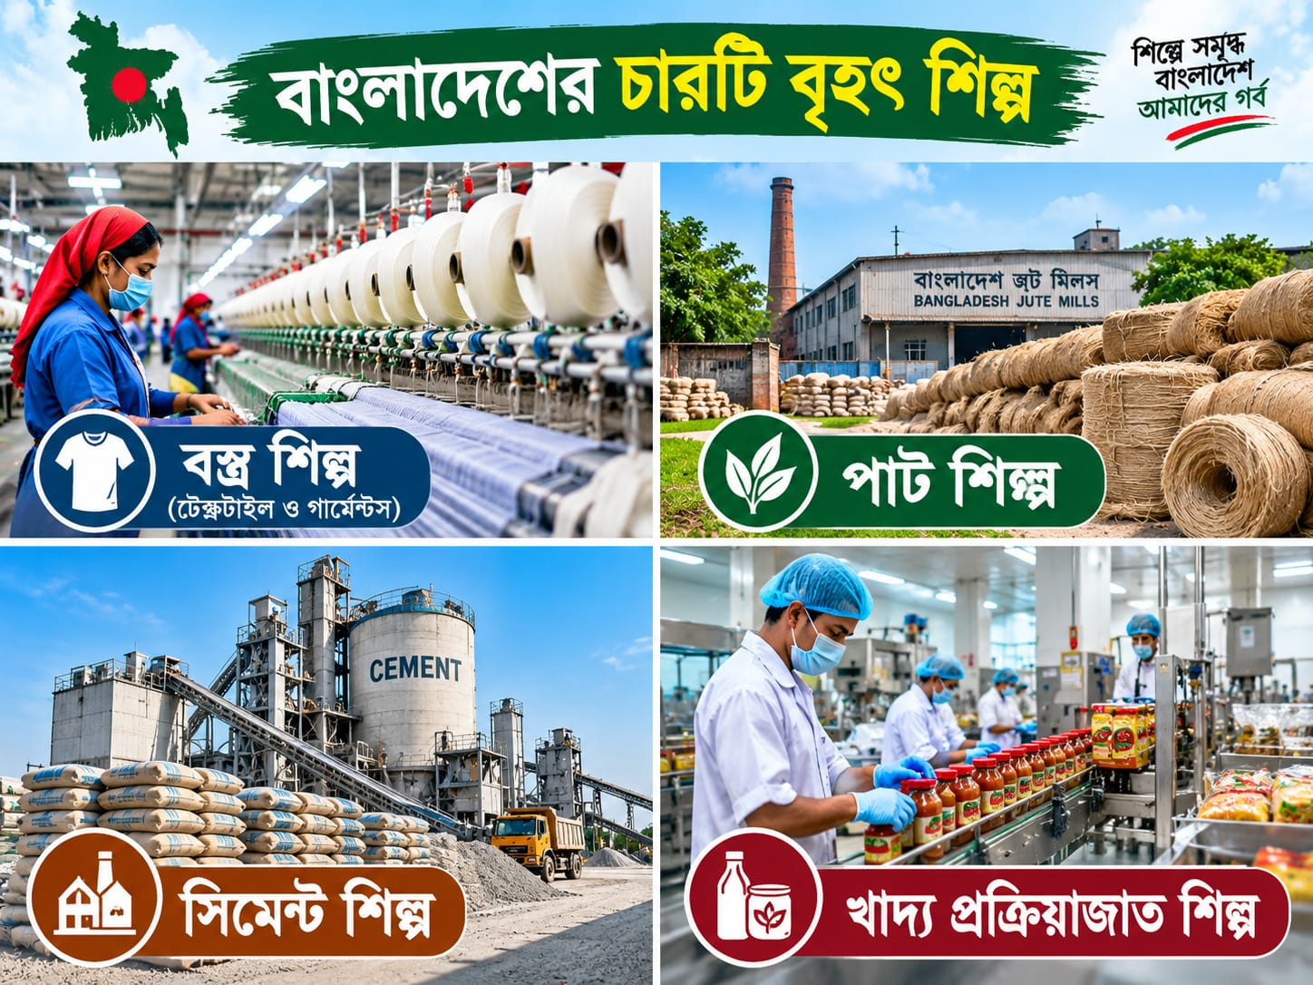

Slide 9
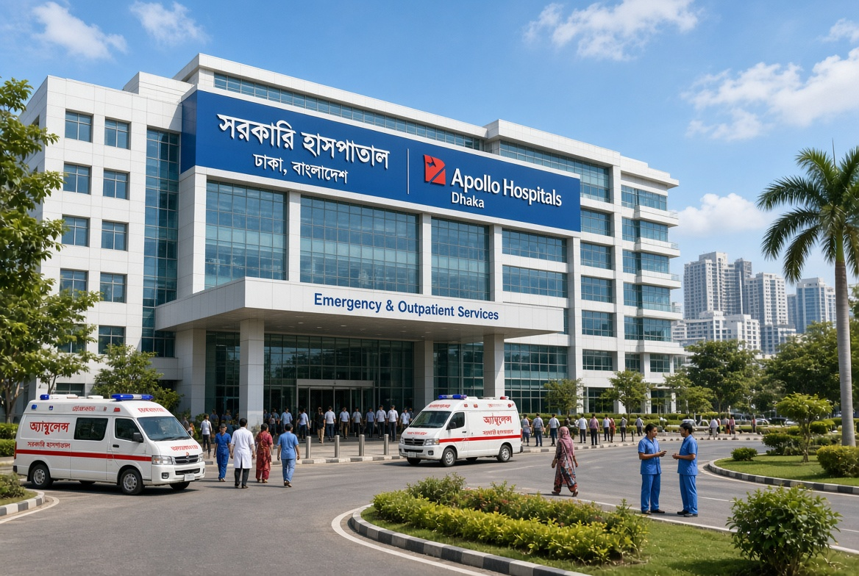
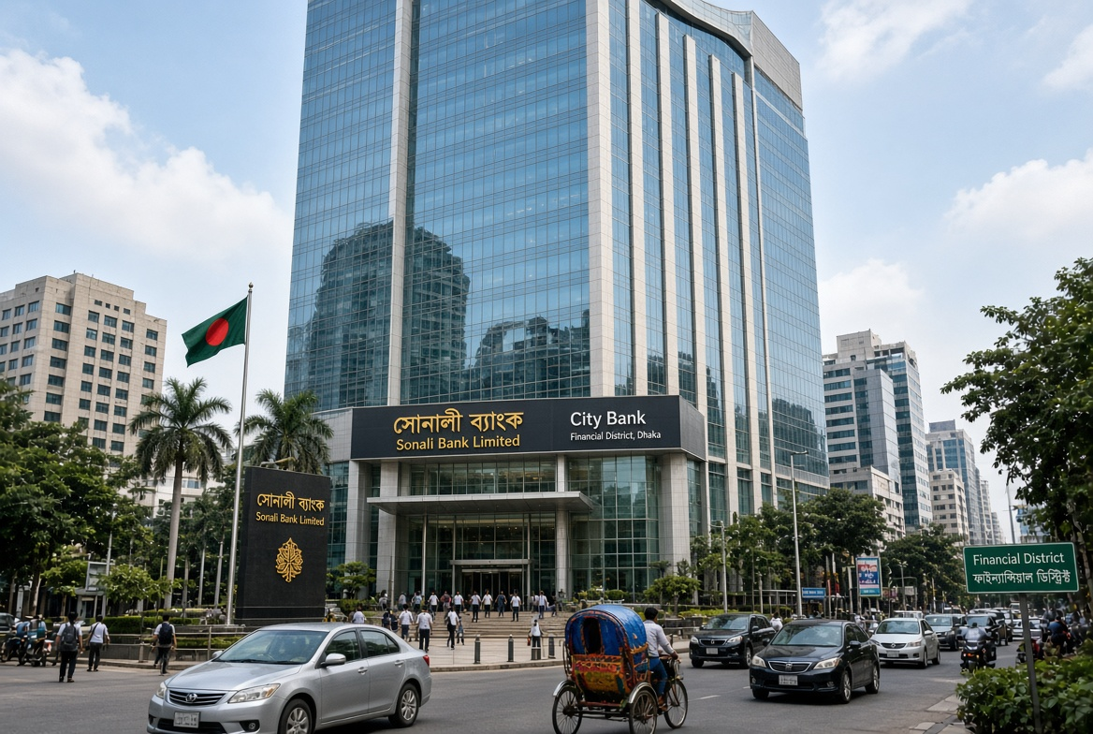
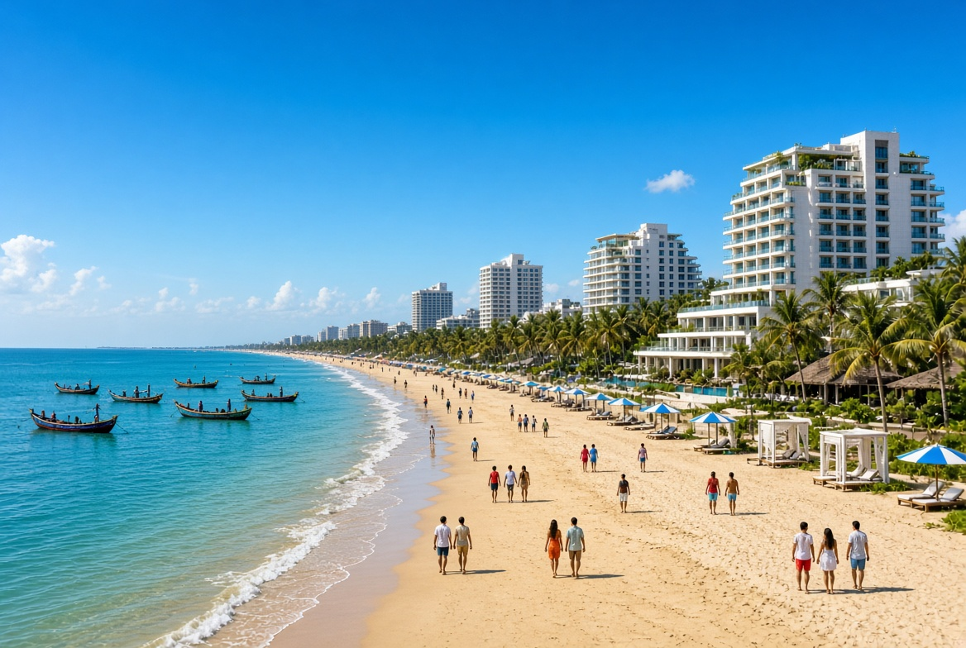
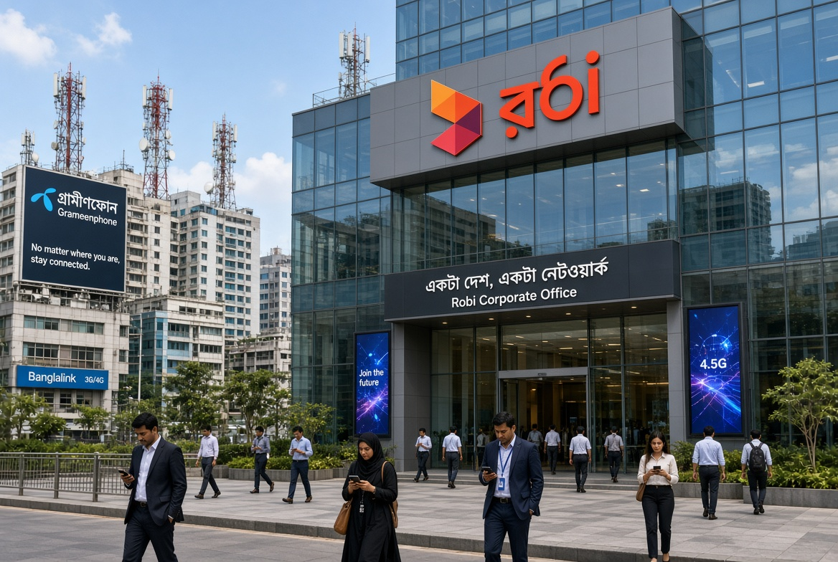

Slide 10
বৃহৎ শিল্পের ধারণা
উৎপাদনমুখী বৃহৎ শিল্প
সেবামূলক বৃহৎ শিল্প
স্থায়ী সম্পদ: ৩০ কোটি টাকার অধিক
শ্রমিক সংখ্যা: ২৫০ জনের বেশি
উদাহরণ:
তৈরি পোশাক (বড়),
সিমেন্ট, ইস্পাত, জাহাজ
স্থায়ী সম্পদ: ১৫ কোটি টাকার অধিক
শ্রমিক সংখ্যা: ১০০ জনের বেশি
উদাহরণ:
বড় হাসপাতাল, ব্যাংক,
টেলিকম, পর্যটন
মোহাম্মদ ইব্রাহিম

Slide 11
বৃহৎ শিল্পের বৈশিষ্ট্য
১. বিপুল মূলধন
বড় পরিমাণ বিনিয়োগ প্রয়োজন
২. আধুনিক প্রযুক্তি
যন্ত্রপাতি ও প্রযুক্তি উন্নত
৩. বড় পরিসর
ব্যাপক উৎপাদন ক্ষমতা
৪. জটিল ব্যবস্থাপনা
পেশাদার ব্যবস্থাপনা প্রয়োজন
৫. জাতীয় বাজার
দেশজুড়ে ও রপ্তানি বাজার
৬. বড় কর্মসংস্থান
হাজার হাজার কর্মী নিয়োগ
মোহাম্মদ ইব্রাহিম

Slide 12
বৃহৎ শিল্পের গুরুত্ব (বাংলাদেশ)
১. বড় কর্মসংস্থান
লক্ষ লক্ষ মানুষের চাকরি
২. রপ্তানি আয়
বৈদেশিক মুদ্রা অর্জন
৩. শিল্পোন্নয়ন
দেশকে শিল্পোন্নত করে
৪. সাপ্লাই চেইন
ছোট শিল্পের সহায়ক
৫. প্লাজিডিপি বৃদ্ধি
অর্থনৈতিক প্রবৃদ্ধি
৬. আধুনিকায়ন
প্রযুক্তি ও অবকাঠামো
মোহাম্মদ ইব্রাহিম

Slide 13
বাংলাদেশের সম্ভাবনাময় বৃহৎ শিল্প
১. তৈরি পোশাক
রপ্তানির প্রধান খাত
২. খাদ্য প্রক্রিয়া
কৃষিভিত্তিক সম্ভাবনা
৩. চামড়াজাত
রপ্তানি সম্ভাবনা
৪. জাহাজ নির্মাণ
নতুন সম্ভাবনার খাত
৫. আইসিটি
ডিজিটাল বাংলাদেশ
৬. নবায়নযোগ্য শক্তি
সোলার, উইন্ড
৭. পর্যটন
সেবা শিল্পের সম্ভাবনা
৮. অটোমোবাইল
ভবিষ্যতের শিল্প
মোহাম্মদ ইব্রাহিম

Slide 14
তিন শ্রেণির তুলনা
বিষয়
কুটির
ক্ষুদ্র/মাঝারি
বৃহৎ
মূলধন
৫ লক্ষের নিচে
৫০ লক্ষ–৩০ কোটি
৩০ কোটির অধিক
শ্রমিক
সর্বোচ্চ ১০
১০–২৫০
২৫০+
প্রযুক্তি
সাধারণ/হস্ত
আধা-আধুনিক
আধুনিক
পরিসর
পরিবারকেন্দ্রিক
ছোট-মাঝারি
বড় পরিসর
বাজার
স্থানীয়
স্থানীয়+রপ্তানি
জাতীয়+রপ্তানি
মোহাম্মদ ইব্রাহিম

Slide 15
অনুপ্রেরণা: আমিও উদ্যোক্তা হতে পারি
১. ছোট থেকে শুরু
কুটির বা ক্ষুদ্র শিল্প দিয়ে শুরু করা সম্ভব
২. স্থানীয় সম্পদ
এলাকার কাঁচামাল ও দক্ষতা কাজে লাগাও
৩.সরকারি সহায়তা
বিসিক, ব্যাংক ঋণ, প্রশিক্ষণ আছে
৪. চাহিদা চিহ্নিত করো
নিজ এলাকার চাহিদা ও সম্ভাবনা দেখো
৫. পরিকল্পনা করো
ছোট পরিকল্পনা দিয়ে শুরু করো
৬. স্বপ্ন দেখো
একদিন বড় শিল্পও সম্ভব
মোহাম্মদ ইব্রাহিম

Slide 16
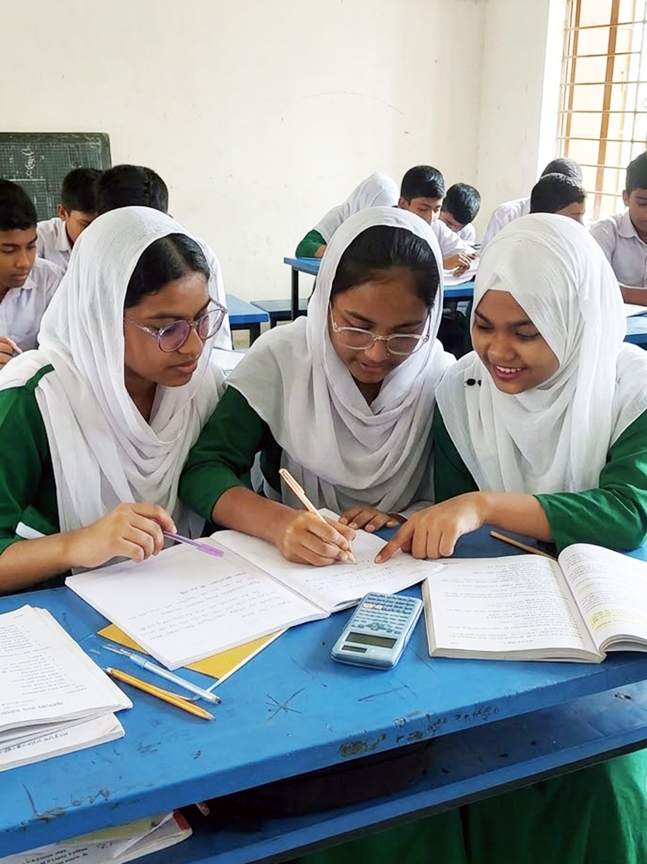
দলীয় কাজ ৮মিনিট
একক কাজ
একটি কল্পিত বৃহৎ শিল্পের ছোট পরিকল্পনা তৈরি করো:
• নাম ও পণ্য
• কেন উপযুক্ত
• কীভাবে শুরু করবে
• কী কী সহায়তা লাগবে
দলগতভাবে উপস্থাপন করো।

Slide 17
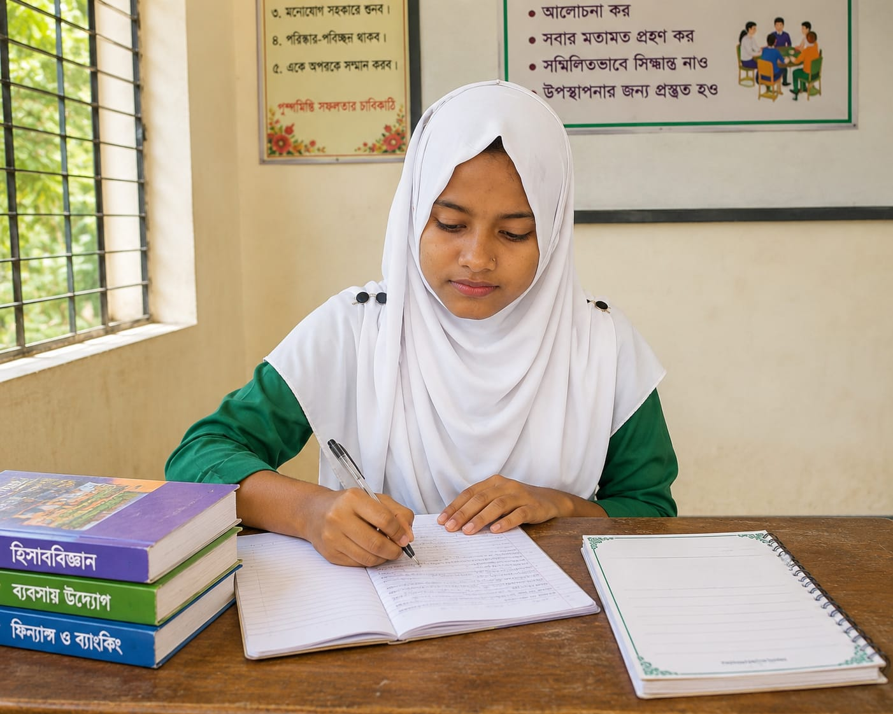
একক কাজ ৫মিনিট
একক কাজ
খাতায় লিখো:
১. বৃহৎ শিল্প কাকে বলে?
এর দুটি বৈশিষ্ট্য লিখ।
২. বৃহৎ শিল্পের দুটি
গুরুত্ব লিখ।

Slide 18
সপ্তম অধ্যায় সম্পন্ন
বাংলাদেশের শিল্প (যা শিখলাম)
কুটির • ক্ষুদ্র • মাঝারি • বৃহৎ
সব শিল্পই দেশের অর্থনীতির জন্য গুরুত্বপূর্ণ।
ছোট থেকে শুরু করে বড় হওয়া সম্ভব।
তোমরাও উদ্যোক্তা হতে পারো!
কারো কিছু জানার থাকলে প্রশ্ন থাকলে জিজ্ঞাসা করো!

Slide 19

বাড়ির কাজ
৩. তুমি কোন ধরনের শিল্প স্থাপন করতে চাও এবং কেন?
বিস্তারিত লিখে আনবে।

Slide 20
